Slide 1



رتب امورك مع الله ستترتب باقي امورك
الصلاة مفتاح الفلاح و التوكل على الله اول خطوات النجاح
@manal_joory

Slide 2


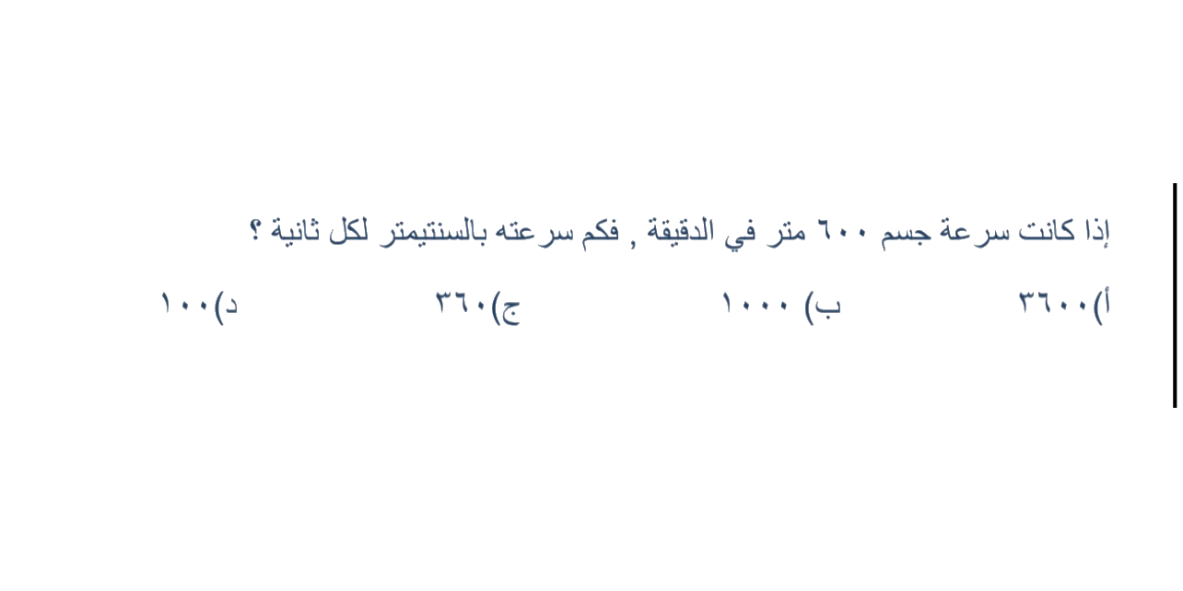

قدرات
@manal_joory

Slide 3
نظريتا الباقي والعوامل
@manal_joory

Slide 4
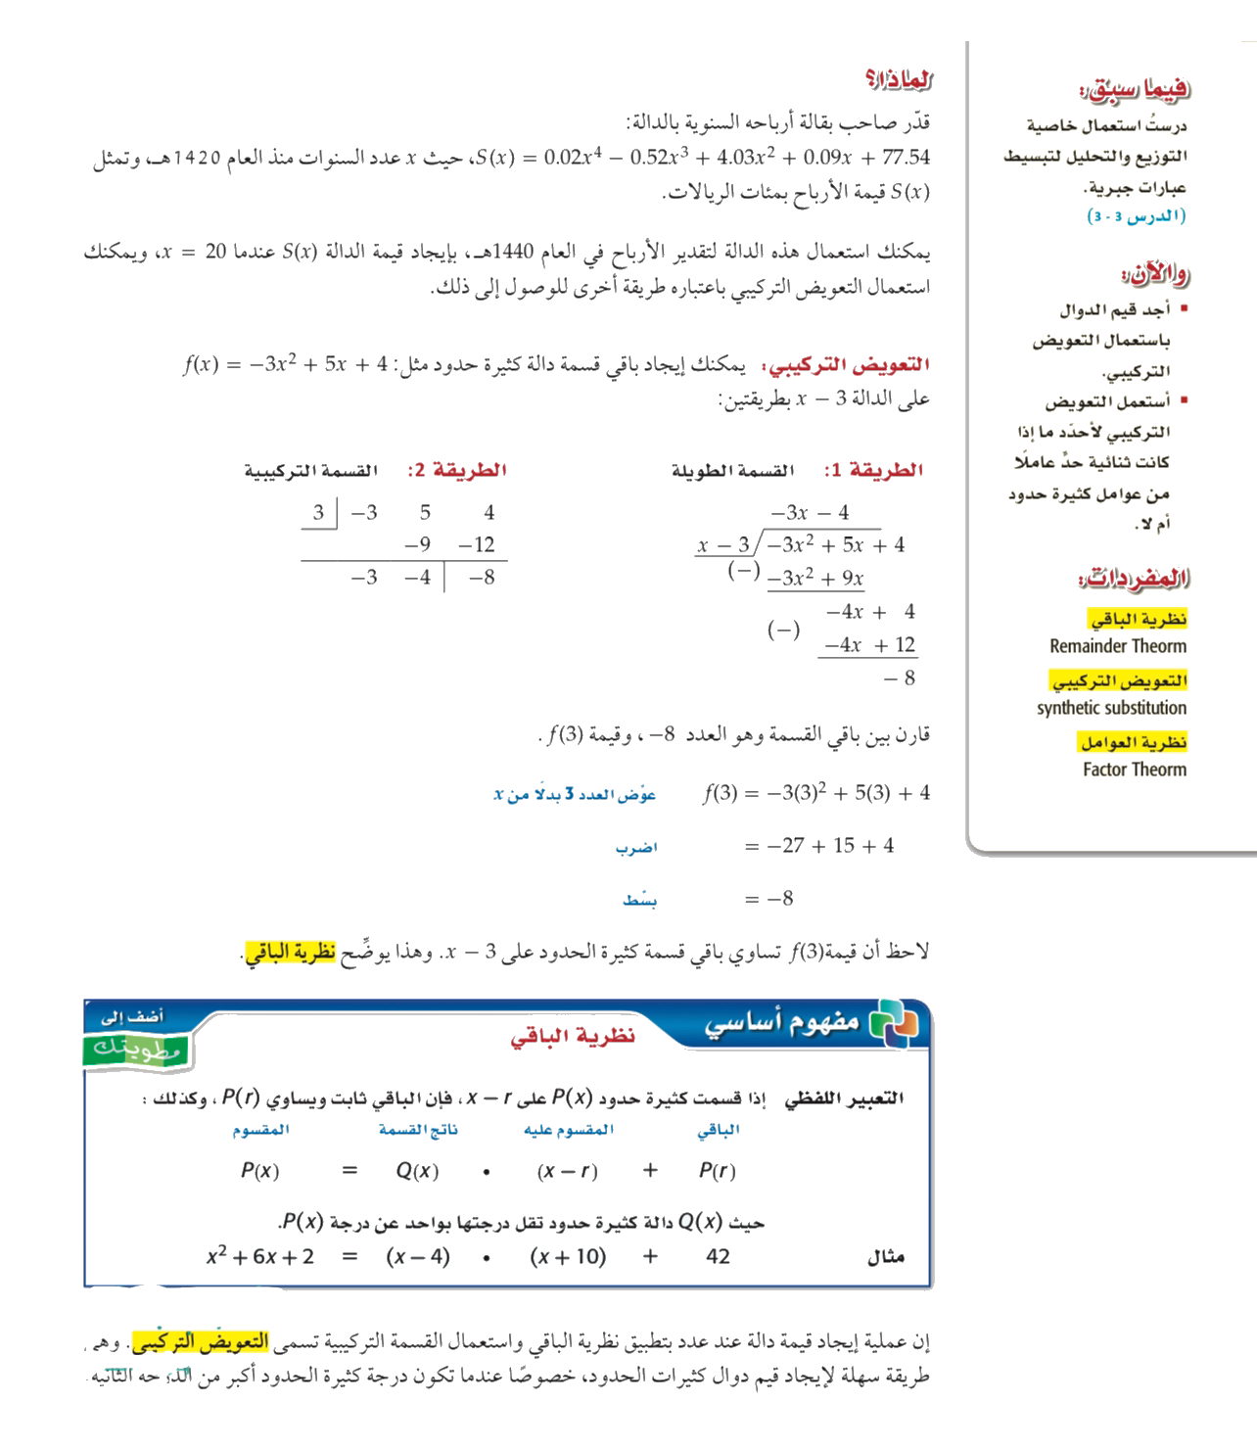

أهداف الدرس
@manal_joory

Slide 5

مفردات الدرس
@manal_joory

Slide 6
ما قيمة x إذا رغبت بمعرفة الأرباح المتوقعة عام 1419؟
كيف يمكنك توقع الأرباح عام 1438؟
استخدمي القسمة التركيبية لتوقع الأرباح عام 1438؟
@manal_joory

Slide 7
@manal_joory

Slide 8
@manal_joory

Slide 9

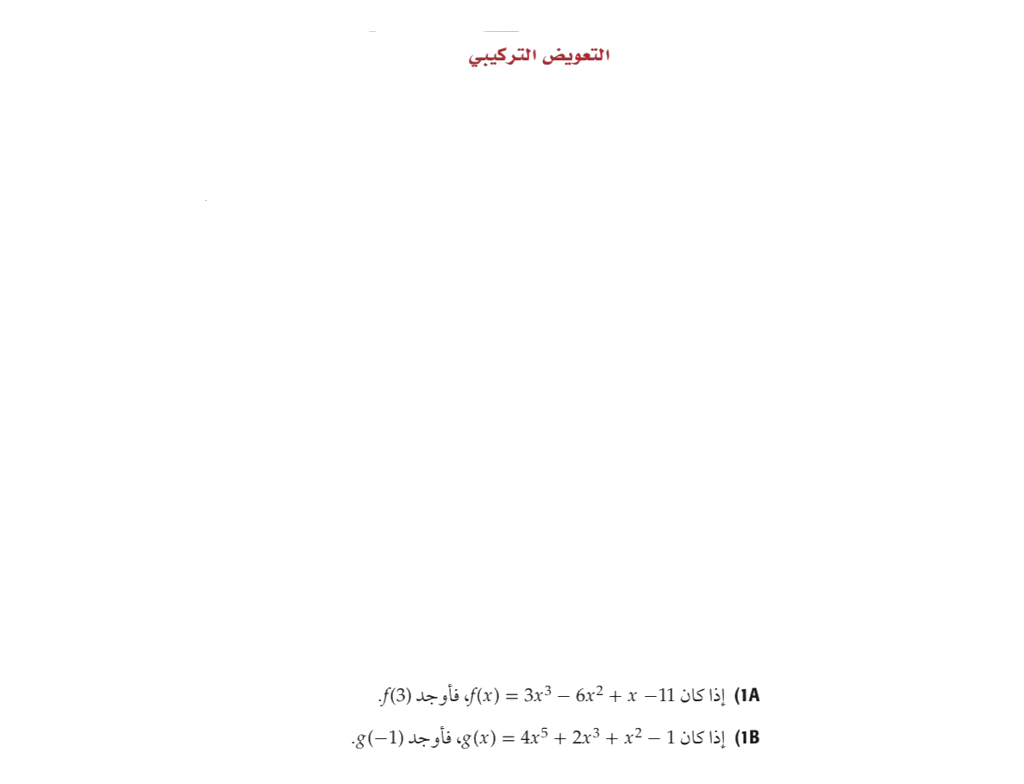
تحقق من فهمك
@manal_joory

Slide 10
تحقق من فهمك
@manal_joory

Slide 11
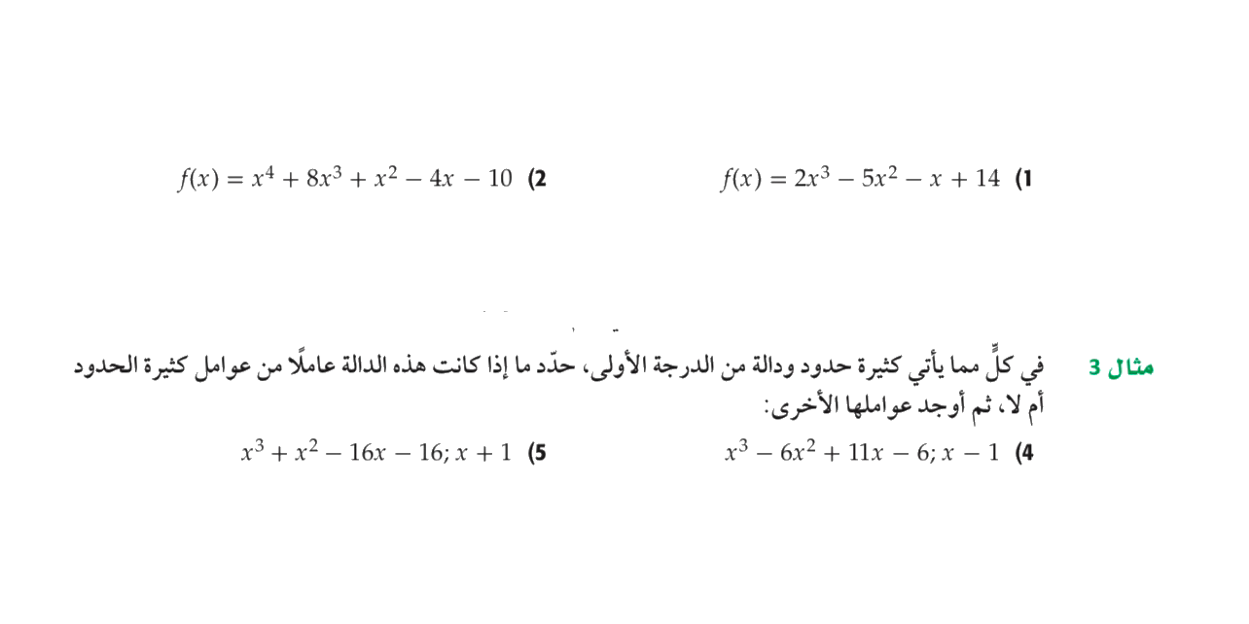
تأكد
اوجد قيمة الدالة مستعملاً التعويض التركيبي
@manal_joory

Slide 12
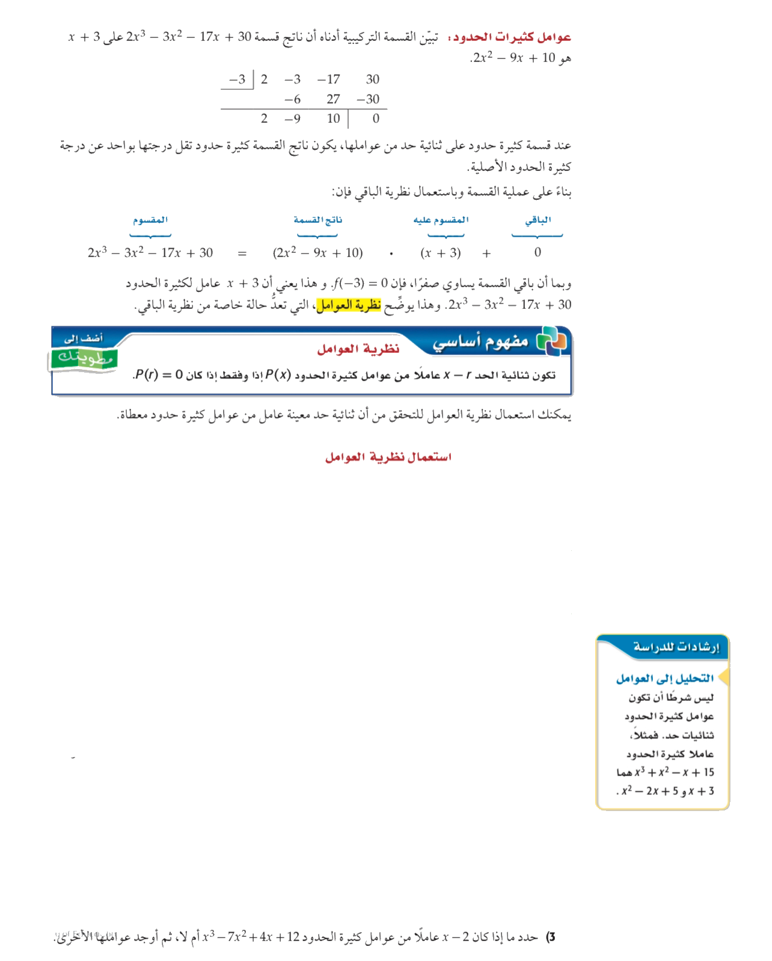
@manal_joory

Slide 13
تحقق من فهمك
@manal_joory

Slide 14

تأكد
@manal_joory

Slide 15
@manal_joory

Slide 16
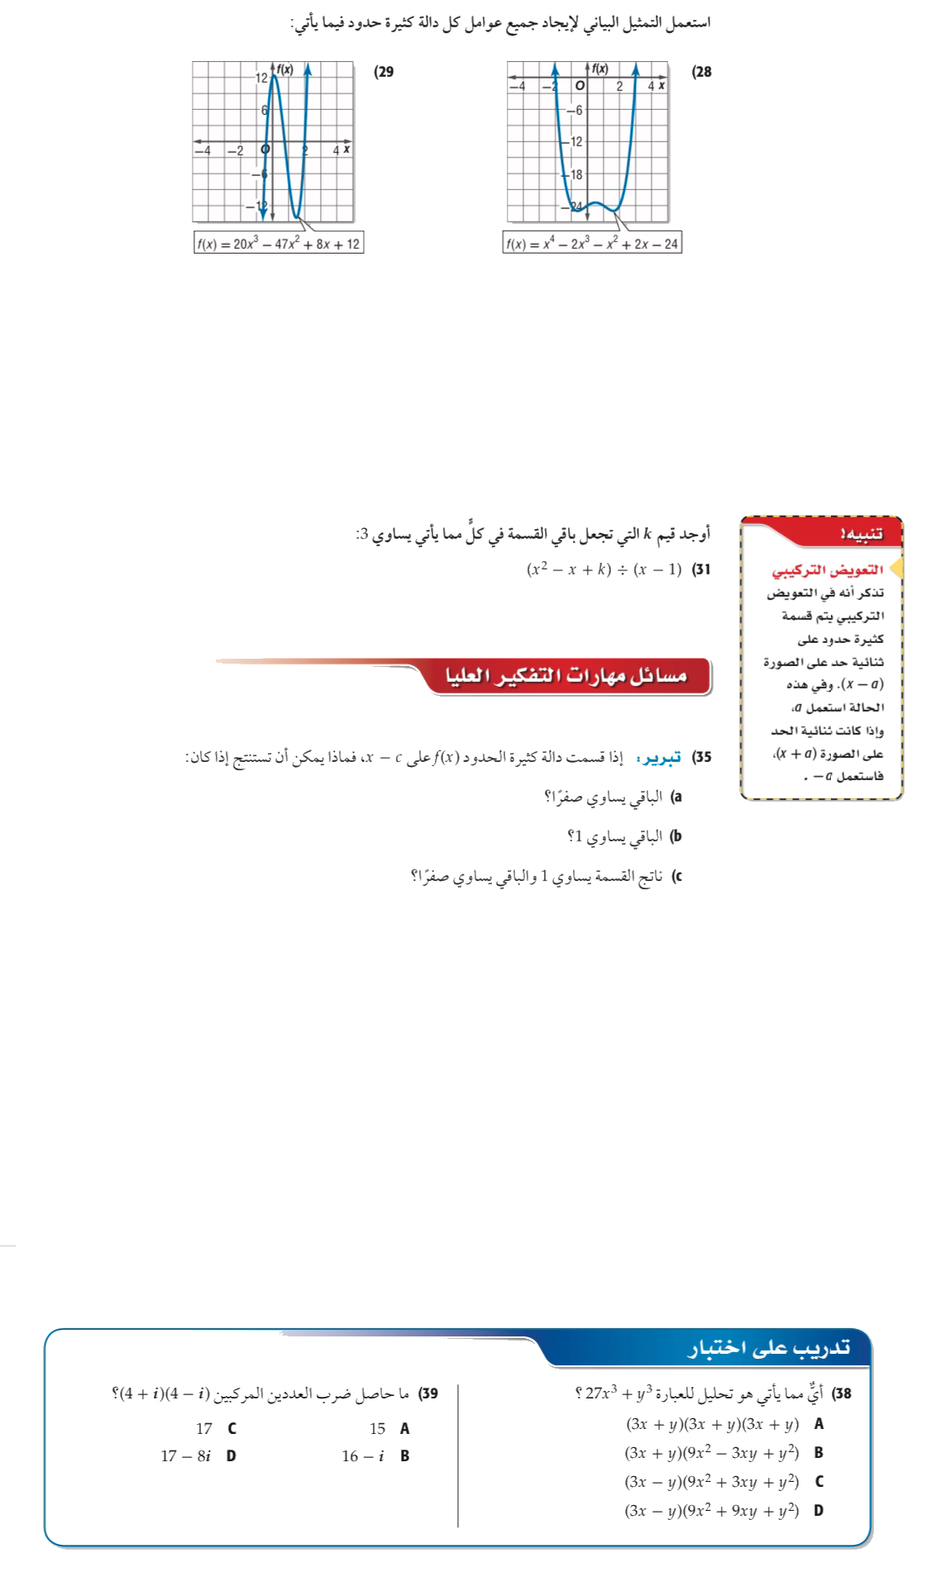
تمارين ومسائل
@manal_joory

Slide 17
@manal_joory

Slide 18
تمارين ومسائل
@manal_joory

Slide 19
@manal_joory

Slide 20

@manal_joory

